Slide 1
Diseño de Interfaces de Usuario
Zabai Armas Herrera

Slide 2

Reacciones y actitudes del usuario

Slide 3

Objetivos
Evitar conceptos ambiguos
Objetivo claro y preciso Software concreto

Slide 4

Tareas comunes e inusuales
Tareas más usadas
Rápidas
Concretas
Recurrencia elevada
Funciones poco frecuentes
Complejidad
Irrelevancia

Slide 5

Tareas importantes e irrelevantes
Deben generar información necesaria para el usuario
Datos relevantes para alcanzar el objetivo marcado
Descartar las funciones irrelevantes

Slide 6
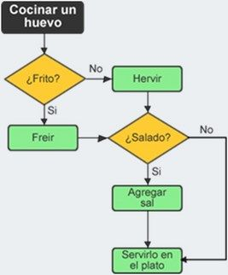
Procedimiento de las tareas
Fase de diseño
Diagrama de flujo
Evitar fallos

Slide 7
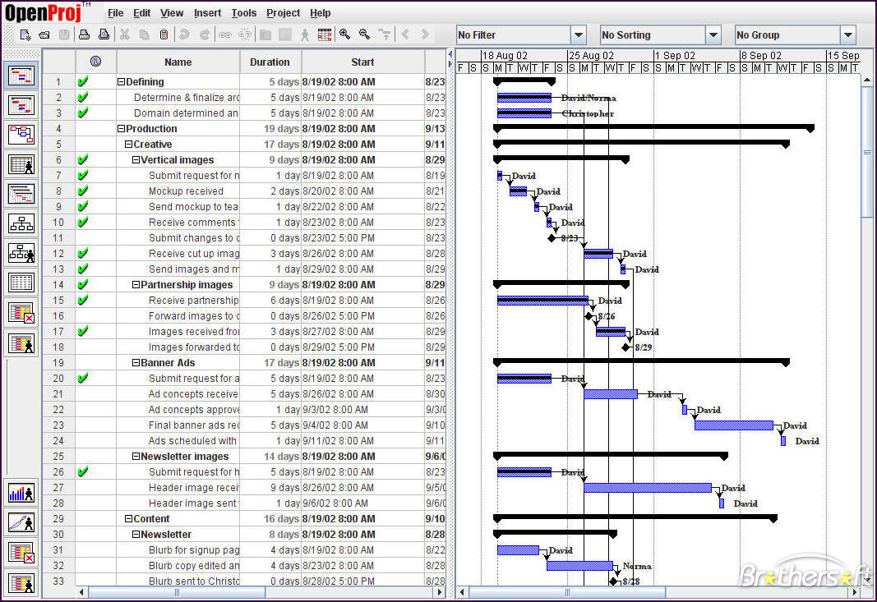
Resultados y salidas
Transparentes
Sin confusiones

Slide 8

Fuente de datos
Información:
Sistema = Ejecución en BG
Usuario
Otras tareas
Mejor visión a los desarrolladores

Slide 9

Uso de la información
¿Cómo se usa la información?
La muestra al usuario
Se almacena
Lo usa otra función
Tiempo de implementación reducido
Mejor servicio al usuario

Slide 10
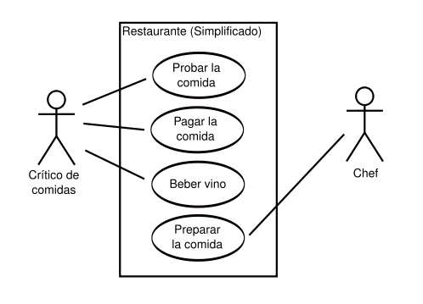
roles
¿Demasiadas tareas?
¿Muy dispares?
Separar funciones
El usuario no ha de ver tareas que no pertenecen a su campo

Slide 11

Problemas y fallos
Estados experimentales
Fase de correcciones por:
Fallos
Confusiones
Suciedad

Slide 12
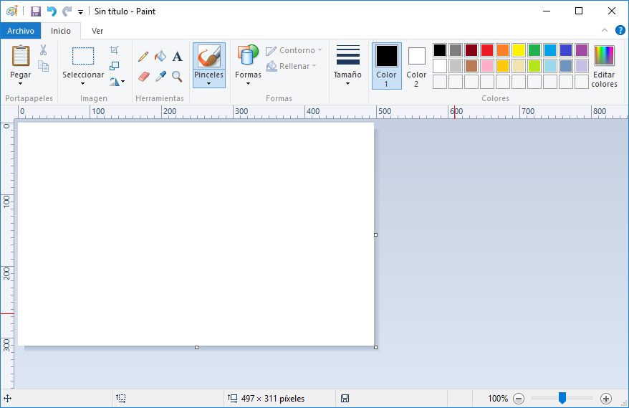
terminología

Slide 13
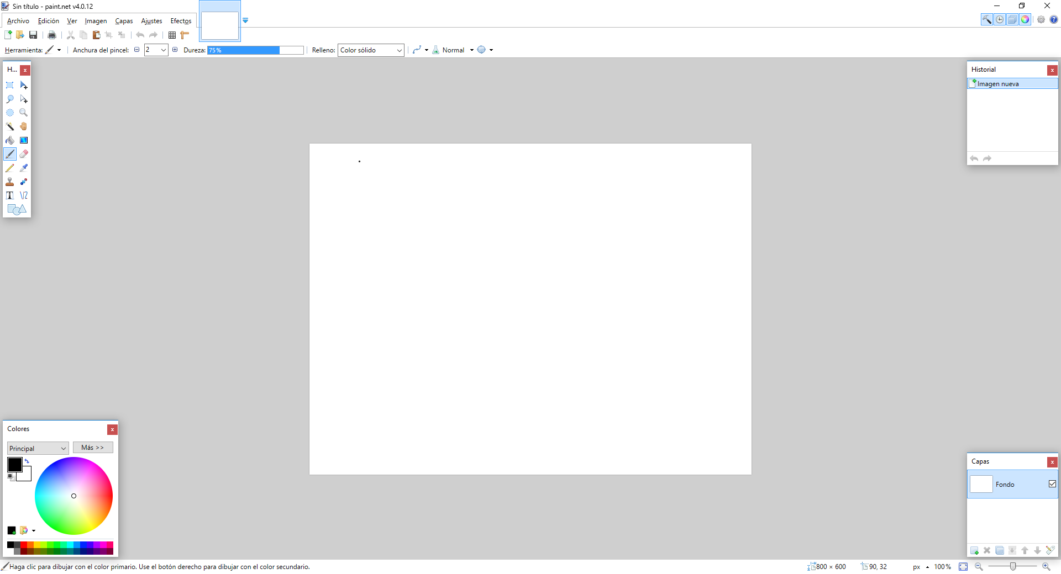

Slide 14
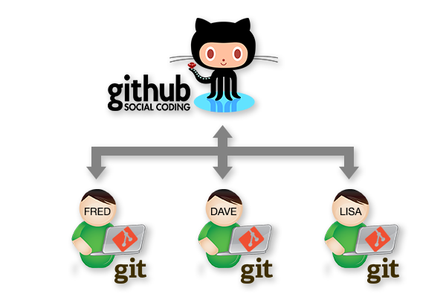
Comunicación
Software a gran escala
Muchos roles
Facilidades:
Notificaciones
Mensajería
Base de datos

Slide 15
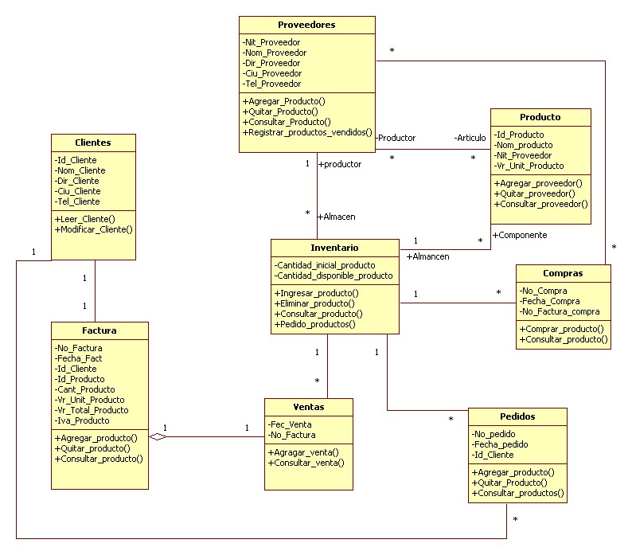
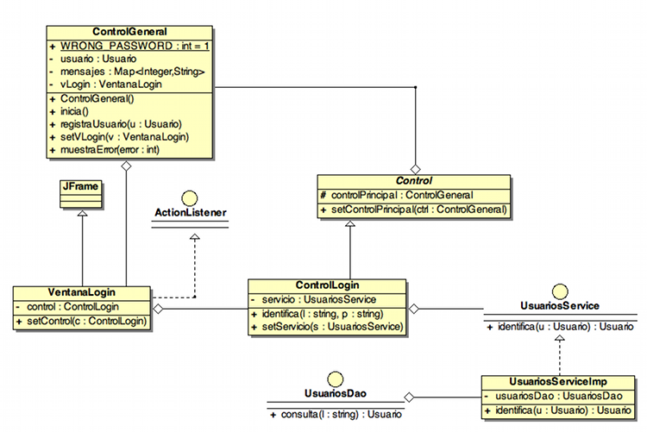
dependencias

Slide 16
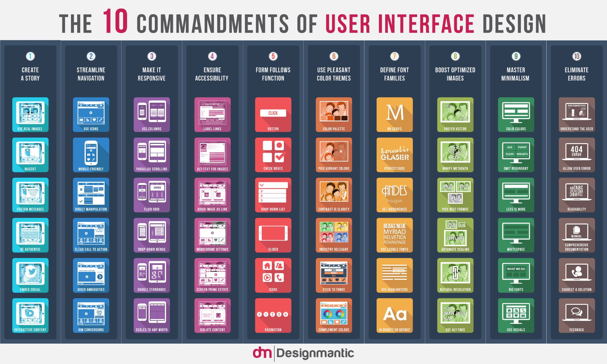
Reglas empíricas del diseño de interfaces

Slide 17
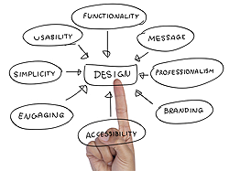
Anticipación
Ventajas
Usuario: productividad
Desarrollador: aceptación
Evitar futuras modificaciones

Slide 18
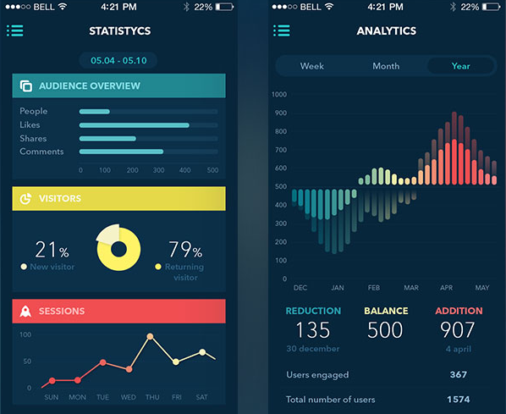
autonomía
Curva de aprendizaje asequible
Interfaz clara con cierta profundidad
Mantener informado al usuario
Actualizar la información

Slide 19
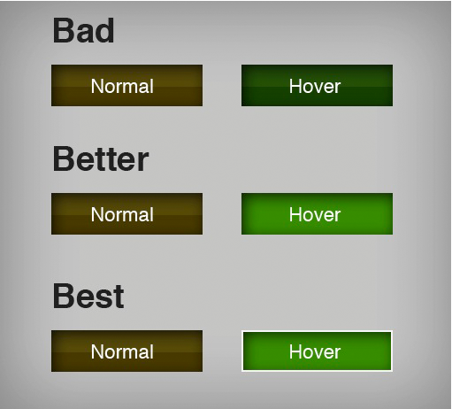
daltonismo
Un problema real
Integrarlos en la sociedad
Abrir aún más el mercado

Slide 20
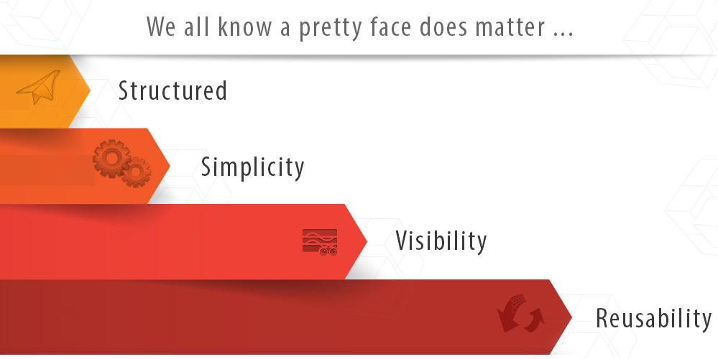
consistencia
Fijar prioridades
Anticiparse

Slide 21
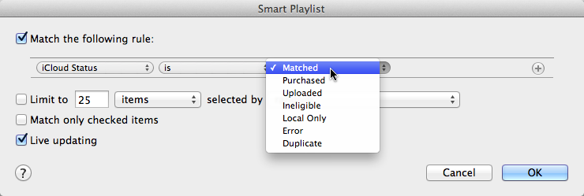
Valores por defecto
Sencillo y rápido de reemplazar
Evitar generar un trabajo tedioso

Slide 22
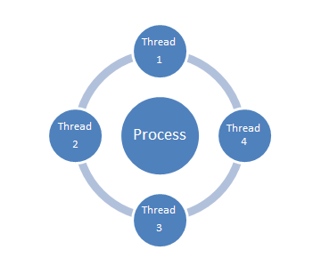
Eficacia del usuario
El tiempo es oro
Realizar múltiples tareas simultaneas
Roles eficientes
Eficacia != Productividad
Mini ayudas al usuario
La portada es importante

Slide 23
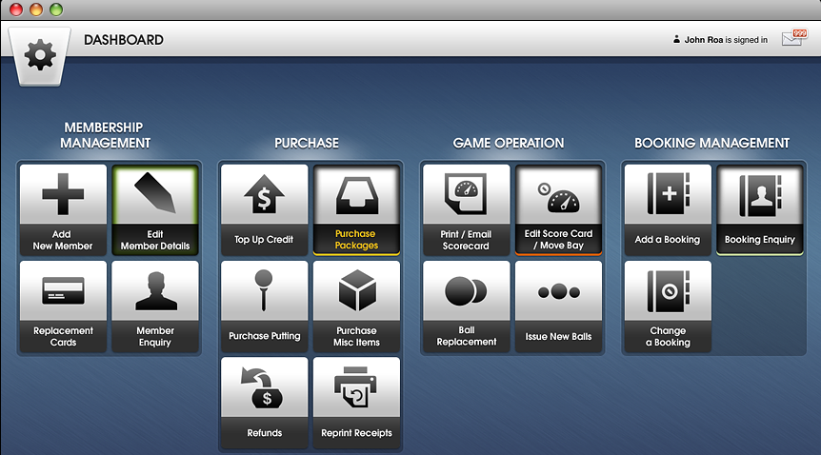
Interfaces explorables
Legible, segura y familiar
Acceso a ventana principal
Acciones con historial
Deshacer siempre
No aprisionar al usuario
Sentido común

Slide 24
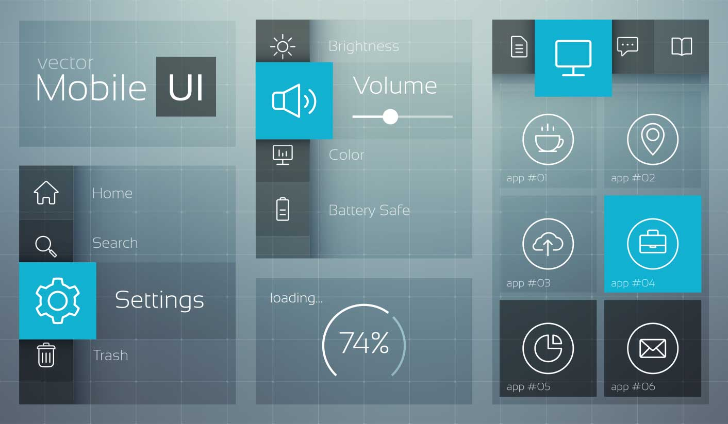
Objetos humanos
Objetos cotidianos
Comprensión
Visibilidad

Slide 25

Reducción de latencia
Máximo partido al PC
Indicación de bloqueo
Menos problemas
Mayor comodidad

Slide 26
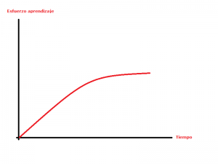
Aprendizaje
Buena interfaz + Curva de aprendizaje
Usabilidad
Facilidad
Satisfacción

Slide 27

Uso de metáforas
Uso de recuerdos
Conocimiento instantáneo
Aprender nuevos conceptos

Slide 28

Proteger el trabajo
Imposible predecir fallos
Guardados automáticos
Backups
Mensajes infomativos

Slide 29
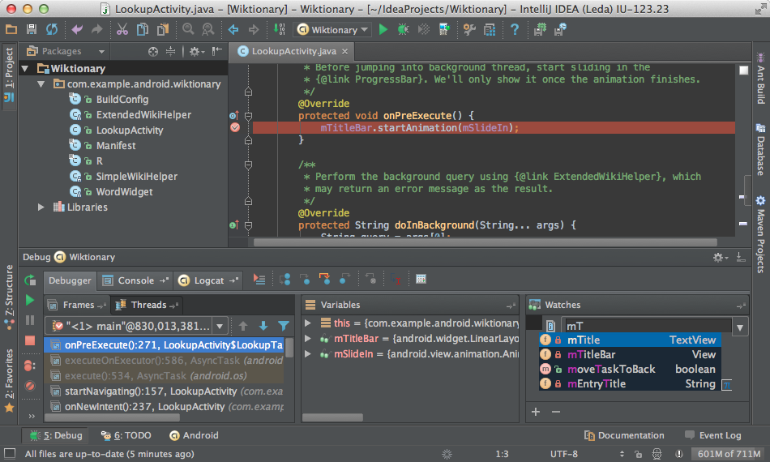
Legibilidad
Dolencias de vista
Contraste de colores
Mayor tiempo sin
incomodidades

Slide 30

Guardar el estado
Información del usuario:
Guardar preferencias
Guardar historial
Sugerir acciones

Slide 31
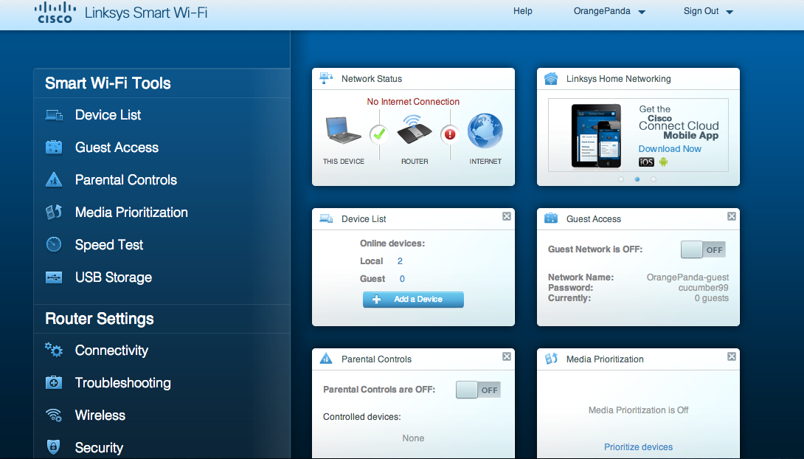
Navegación visible
Organizada
Limpia
Sencilla

Slide 32
